Slide 2
Информация о проекте «Безопасные и качественные дороги»
47 800 КМ
19 МЛН
38
СВЫШЕ
ЧЕЛОВЕК НАСЕЛЕНИЯ
КРУПНЕЙШИХ
ГОРОДСКИХ
АГЛОМЕРАЦИЙ
ОБЩАЯ ПРОТЯЖЕННОСТЬ
ДОРОГ В СОСТАВЕ
АГЛОМЕРАЦИЙ
63 000 000 000 РУБ.
690 800
СУММА ФИНАНСИРОВАНИЯ ПРОЕКТА НА 2017 ГОД
30 МЛРД.РУБЛЕЙ – ФЕДЕРАЛЬНЫЙ БЮДЖЕТ
33 МЛРД.РУБЛЕЙ – БЮДЖЕТЫ АГЛОМЕРАЦИЙ
2017 2025
104 689
73 727
СРОКИ РЕАЛИЗАЦИИ ПРОЕКТА

Slide 3
В результате реализации проекта БКД ожидается:
Снижение количества аварийно-опасных участков на дорогах
На 50 %
На 85 %
в 2018 г.
в 2025 г.
Увеличение доли дорог городских агломераций, соответствующих
нормативным требованиям
50 %
85 %
690 800
в 2018 г.
в 2025 г.
Устранение перегрузки дорожной сети за счет оптимизации
транспортных потоков
104 689
73 727
Снижение протяженности дорог, работающих в режиме
перегрузки в «час-пик»

Slide 4
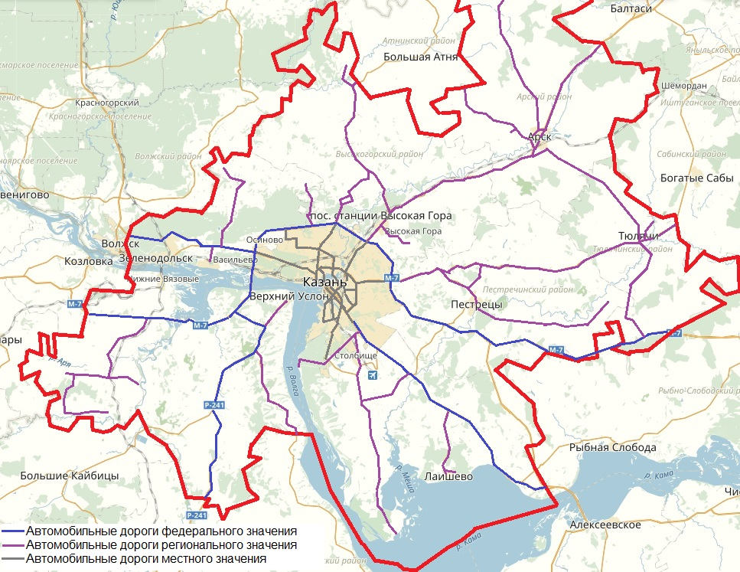
Сеть автомобильных дорог Казанской агломерации
Всего дорог: 1674,8 км
в том числе:
федеральных – 259,1 км
региональных – 506,5 км
местных – 909,2 км
Доля протяженности дорожной сети городской агломерации, соответствующей нормативным требованиям – 66,5% (1114,1 км)
690 800
104 689
73 727

Slide 5
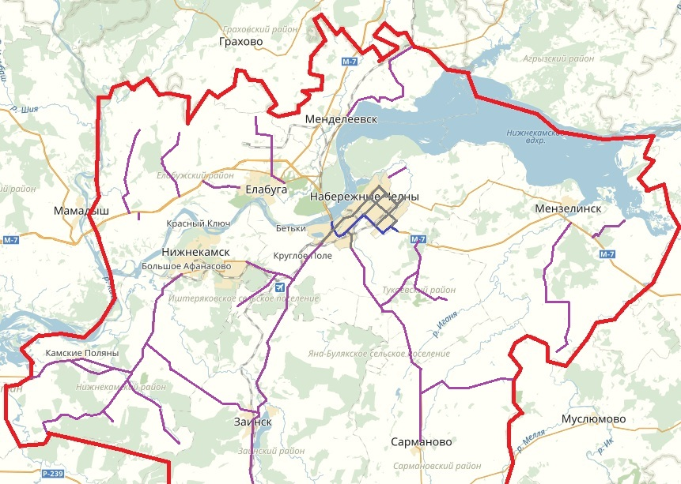
Сеть автомобильных дорог Набережночелнинской агломерации
федеральные дороги
региональные дороги
местные дороги
Всего дорог: 697,9 км
в том числе:
федеральных – 19,5 км
региональных – 192,4 км
местных – 486 км
Доля протяженности дорожной сети городской агломерации, соответствующей нормативным требованиям –61,7%
(430,6 км)
690 800
104 689
73 727

Slide 6
Сводная таблица планируемых работ
Агломерация | Сеть, км | Ремонт в 2017 г. | Кол-во объектов | Прирост сети в нормативном состоянии, %
Казанская | 1674,8 | 119,9 | 123 | 7,2
Н.Челнинская | 697,9 | 62,7 | 52 | 9
Всего | 2372,7 | 182,6 | 175 | 7,7
690 800
104 689
73 727

Slide 7
Реализация проекта БКД в Казанской агломерации
119,9КМ
ВСЕГО
123 ОБЪЕКТА
ПРОТЯЖЕННОСТЬ РЕМОНТИРУЕМЫХ
ДОРОГ В СОСТАВЕ АГЛОМЕРАЦИЙ
52
МЕСТА КОНЦЕНТРАЦИИ ДТП
2 400 МЛН.РУБ.
690 800
ОЖИДАЕМАЯ ПРОТЯЖЕННОСТЬ ДОРОГ
В НОРМАТИВНОМ СОСТОЯНИИ
В РЕЗУЛЬТАТЕ РЕАЛИЗАЦИИ ПРОЕКТА
БКД НА КОНЕЦ ГОДА
СУММА ФИНАНСИРОВАНИЯ ПРОЕКТА НА 2017 ГОД
1,2 МЛРД.РУБЛЕЙ – ФЕДЕРАЛЬНЫЙ БЮДЖЕТ
1,2 МЛРД.РУБЛЕЙ – БЮДЖЕТ РЕСПУБЛИКИ ТАТАРСТАН
1234 КМ
(73,7%)
104 689
73 727

Slide 8
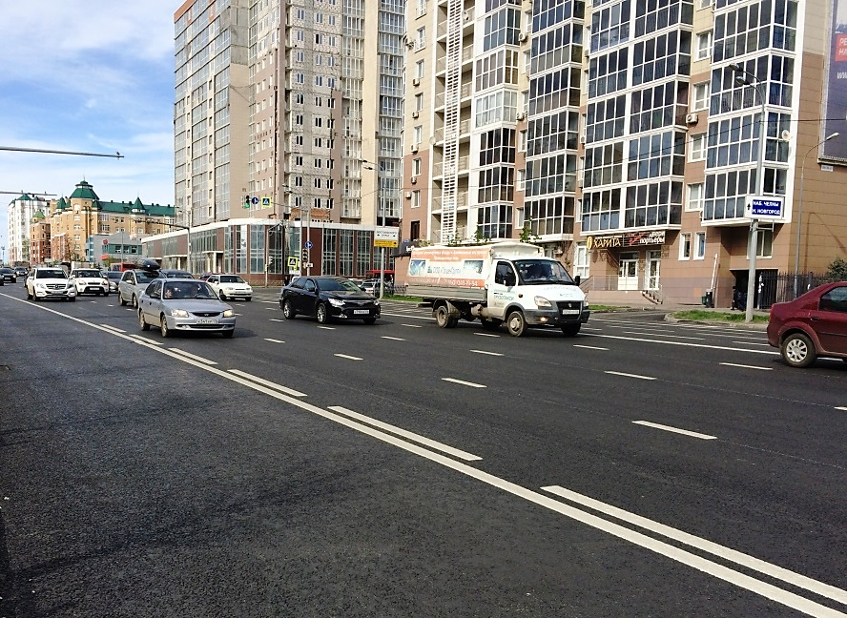
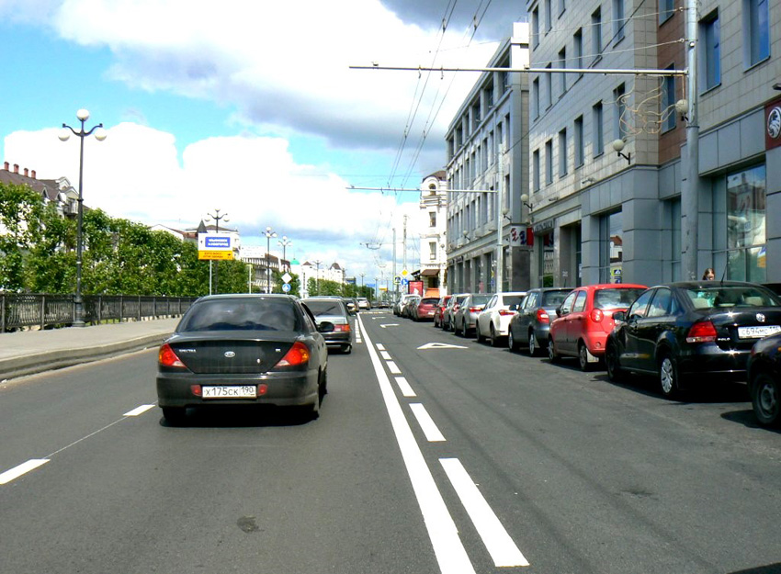
Выполненные объекты БКД
690 800
104 689
73 727

Slide 9
Реализация проекта БКД в Набережночелнинской агломерации
62,7КМ
ВСЕГО
52 ОБЪЕКТОВ
ПРОТЯЖЕННОСТЬ РЕМОНТИРУЕМЫХ
ДОРОГ В СОСТАВЕ АГЛОМЕРАЦИЙ
9
МЕСТ КОНЦЕНТРАЦИИ ДТП
1 250 МЛН.РУБ.
690 800
ОЖИДАЕМАЯ ПРОТЯЖЕННОСТЬ ДОРОГ
В НОРМАТИВНОМ СОСТОЯНИИ
В РЕЗУЛЬТАТЕ РЕАЛИЗАЦИИ ПРОЕКТА
БКД НА КОНЕЦ ГОДА
СУММА ФИНАНСИРОВАНИЯ ПРОЕКТА НА 2017 ГОД
0,625 МЛРД.РУБЛЕЙ – ФЕДЕРАЛЬНЫЙ БЮДЖЕТ
0,625 МЛРД.РУБЛЕЙ – БЮДЖЕТ РЕСПУБЛИКИ ТАТАРСТАН
493,2 КМ
(70,7%)
104 689
73 727

Slide 10
ПЛНАЯ ИНФОРМАЦИЯ О ПРИОРИТЕТНОМ ПРОЕКТЕ
«БЕЗОПАСНЫЕ И КАЧЕСТВЕННЫЕ ДОРОГИ»
РАЗМЕЩЕНА НА САЙТЕ:
http://bkd.rosdornii.ru/
690 800
104 689
73 727

Slide 11
Спасибо за внимание!

